Slide 1
C++第一次作业习题讲解
MF1732135 – 韦祖策
mF1732135@smail.nju.edu.cn
2017年10月26日

Slide 2
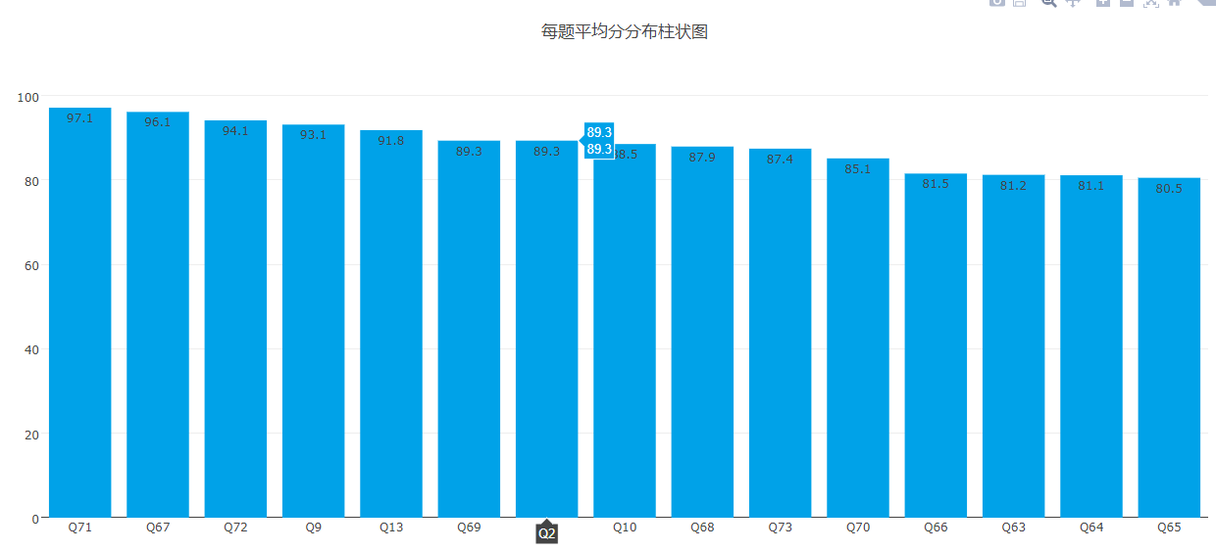
Q2、Q65、Q69、Q71、Q73
Notes:
我讲的部分有得分最高的，也有得分最低的~，说明我们助教的分工很均匀。

Slide 3
Q2 x的y 次方
题目描述：
求x的y次方（x和y都是整数），输入的第一个数是x，第二个数是y
输入：3 2
输出：9(没有换行符)

Slide 4
题很简单，但有很多同学并没有一次性通过全部测试用例，可能也在想为什么我使用long类型还不满足长度要求？
考察点：C++中数的范围
Notes:
既然要考察数的范围，当然只能玩越界了，其他也没法考察。

Slide 5
数据模型
TYPE LP32 ILP32 LP64 ILP64 LLP64
CHAR 8 8 8 8 8
SHORT 16 16 16 16 16
INT 16 32 32 64 32
LONG 32 32 64 64 32
LONG LONG 64 64 64 64 64
POINTER 32 32 64 64 64
我们在使用VS创建项目的时候可以创建的是WIN_32项目，选用的数据模型是ILP32的

Slide 6
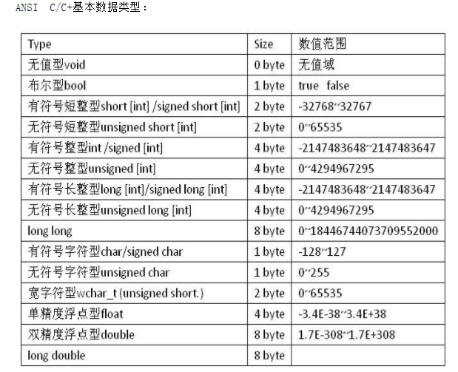
数据类型
20位

Slide 7
参考代码
long long Q2(){
int num, x;
cin >> num;
cin >> x;
if (num == 0){
return 0;
}
if (x == 0){
return 1;
}
long long res = 1;
for (int i = 0; i < x; i++){
res = res * num;
}
return res;
}

Slide 8
Q65 二进制的高三位之和
题目描述：
给定一个数列，数列中数字均为正整数。取每个数字的二进制高三位形成新的数列，计算新数列之和。
Input：
5
100 200 300 400 500
Output:
29(无换行符)

Slide 9
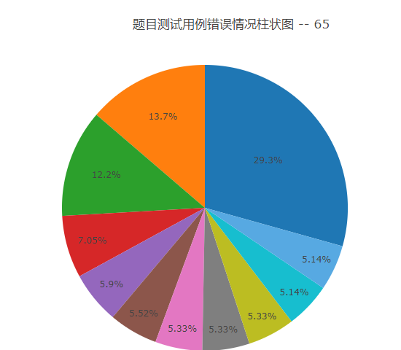
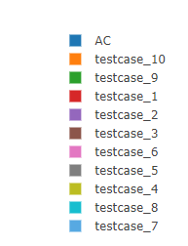
测试用例9,10数据都超过15位，总共含4000+的个数，int类型无法满足

Slide 10
考察点：
数的位移运算
三种位移
<< 规则：高位移出舍弃，低位的移入补零；
数学意义：在数字没有溢出的前提下，对于正数和负数，左移一位都相当于乘以2的1次方，左移n位就相当于乘以2的n次方。
>> 规则：低位移出舍弃，高位的空位补符号位，即正数补零，负数补1；
数学意义：对于正数，当移出的位中没有1时，右移一位相当于除2，右移n位相当于除2的n次方；对于负数，当移出的位中没有0时，右移一位相当于除2，右移n位相当于除2的n次方。
>>> 规则：低位移出舍弃，高位补零。对于正数来说，与(2)相同，而对于负数则不同；
数学意义：正数与>>相同，负数无数学意义。

Slide 11
思路：
常规法，将十进制的数转化为二进制，取前面三位（繁琐）
位移的方法，使用右移使得只剩下在二进制表示的情况下只有三位（简单不容易出错）
如何保证只有3位？
3位正数的二进制最大的数为111，即十进制的7，可以每次位移一次直到值小于8即可
方法二是先计算十进制的数在二进制表示下有多少位长度，如果长度小于3，则不需要进行位移，长度大于3的情况下位移（length-3）次就可以得到高三位的数

Slide 12
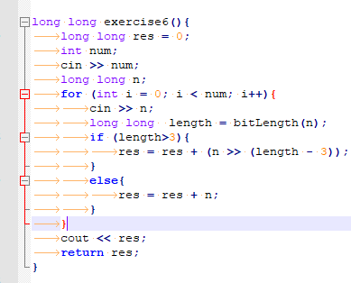
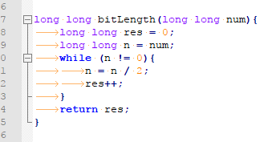

Slide 13
Q69 最大回文数
题目描述：
写一个C++程序,读取一个n位正整数并确定这个整数中的最大回文数。回文是指数字正向和逆向读取的结果相同。例如下面的五位数：
78387。
整数中的最大回文数是指整数中包含的最长的回文串的长度。
输入第一个数是正整数的长度n，之后是输入的正整数。（0<n<50）
Input：
5
78386
Output：
3（输出无换行）

Slide 14
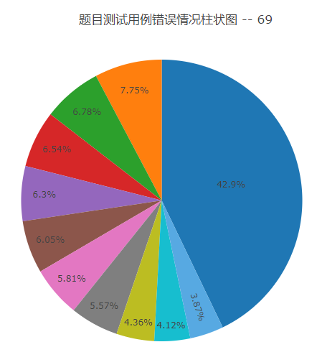
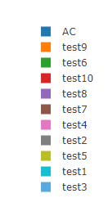
Test9：错误原因，数字的范围
其他测试用例分布较均匀，编码的原因

Slide 15
考察点：
数组遍历
数组边界
长度为n的数组从0开始计数，直至n-1，题目中需要考虑访问越界的问题
思路
依次以数组中的每一个元素做为轴心，向两边扩展，扩展两边的时候值相等，则可以继续扩展，然后取以每一个元素值作为回文轴心的值最大的长度。
使用元素的轴心的时候，需要注意到回文长度可能是奇数个也可能是偶数个。

Slide 16
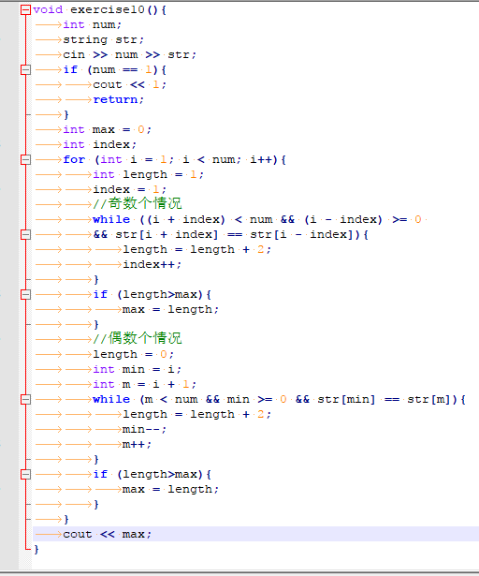

Slide 17
Q71 数字翻转
题目描述：
给定一个数n，将数字翻转。(0<n<2^31)
考察点：
数字操作的取余运算
思路
获取一个十进制正整数的数最后一位只需要取这个数除10的余数
取完倒数第一个要取倒数第二个只需要将原来的数除10得到新的值，然后按照上一步的方法即可。

Slide 18
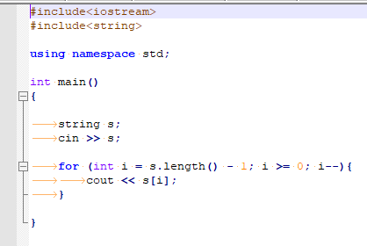
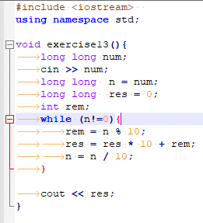

Slide 19
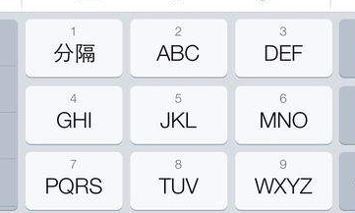
Q73 手机九宫格问题
题目描述：
输入一串数字n（0<n<2^31），每个数字代表多个可能的字母（数字与字母的对应关系参考手机九宫格），得到所有可能的字母组合，按字典序输出。 Input：23 Output：
ad
ae
af
bd
be
bf
cd
ce
cf（无换行符）

Slide 20
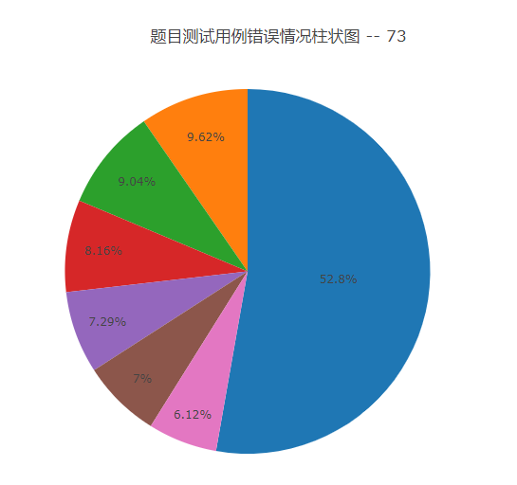
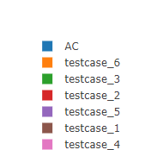
Testcase_6:出现了7和9

Slide 21
考察点：
数组操作
字符串操作
本质：字符的排列
思路：使用迭代法，使用上一次的输出作为下一次的输入，初始输入为空,每次在上一次输出的结果上追加新的字符，组成新的字符。

Slide 22
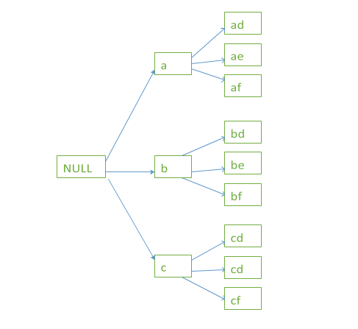
2：abc
3:def

Slide 23
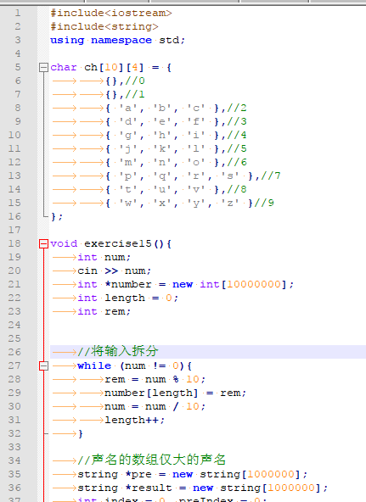
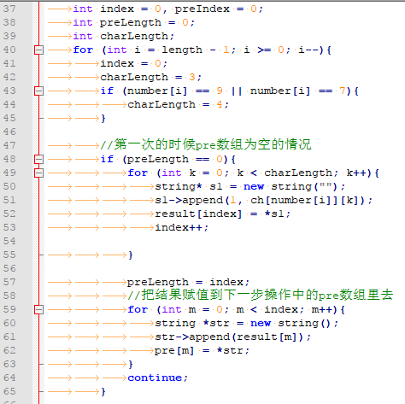
:
Notes:
这个地方输入的数字也可以耍赖，只是在处理的时候当做字符处理即可，计算对应的值，ch-‘0’即可

Slide 24
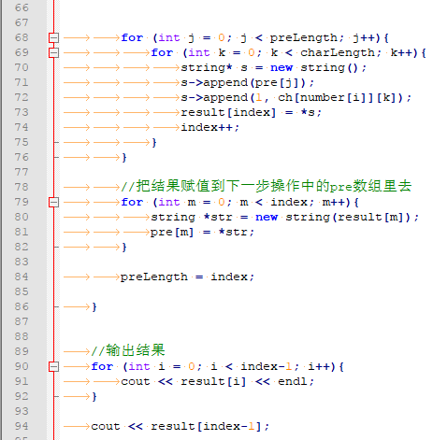

Slide 25
解答一下有人对同一份代码在不同IDE上编译的结果不一样很愤怒的问题
编译器的类型不一样
编译器版本带来的问题，相同的编译器随着版本的更替会进行优化，版本改变之后的编译对
词法、语法的分析可能会发生改变。
当前有主流哪些编译器
MSVC、GCC、Cygwin、MingW
MSVC是微软Windows平台Visual Studio自带的C/C++编译器，优点是对Windows平台支持好，编译快，缺点是对C++的新标准支持得少。
GCC原名GNU C Compiler，后来逐渐支持更多的语言编译（C++、Fortran、Pascal、Objective-C、Java、Ada、Go等），所以变成了GNU Compiler Collection（GNU编译器套装），
特别的提出，g++是GCC针对C++的编译器，属于套装的成员之一
小众化的编译器：ICC（Intel C/C++ Compiler）、BCC（Borland C/C++ Compiler，快销声匿迹了）
Notes:
同一份

Slide 26
Q&A

Slide 27
谢谢大家！

